Slide 1

第十三周学习汇报
汇报人：王思伟
时间：2021.11.29

Slide 2

PART 01
英语阅读
PART 02
Cifar-10图像分类
PART 03
目标检测

Slide 3
01
PART ONE
英语阅读

Slide 4

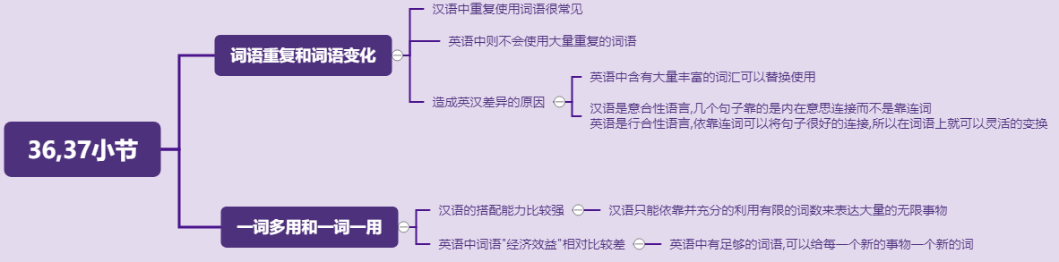
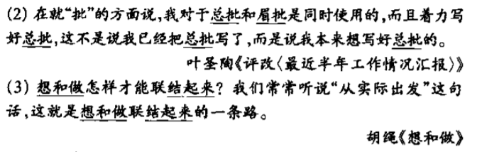
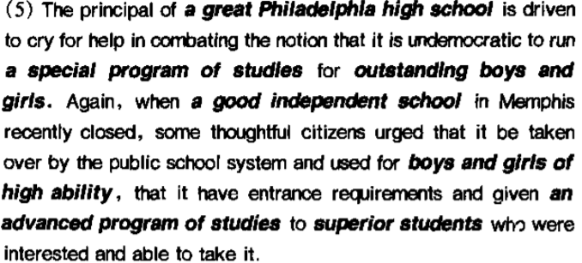
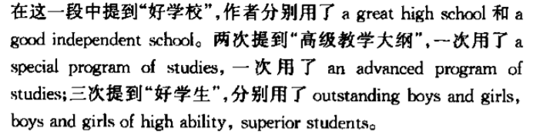
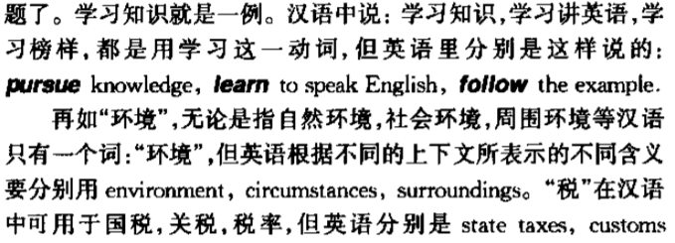
01
英语阅读总结

Slide 5
02
PART TWO
Cifar-10图像分类

Slide 6
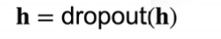
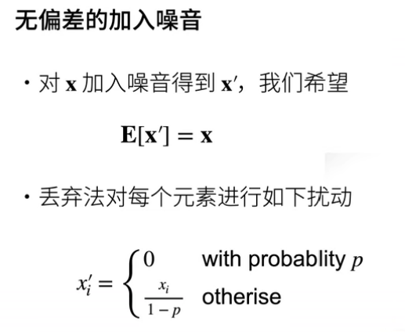
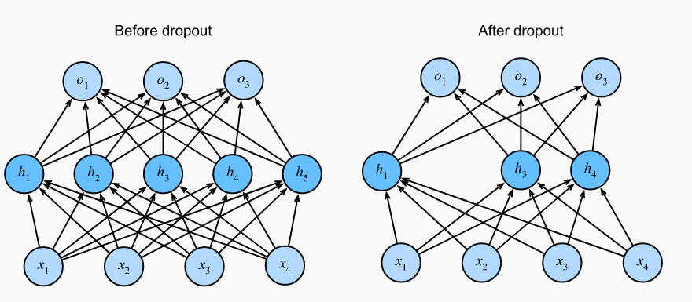
01
Dropout
一个好的模型需要对输入的数据进行扰动鲁棒
丢弃法:在层之间加入噪音(随机噪音,相当于正则化)
正则化只使用在训练过程中:影响模型参数的更新
在预测过程中:丢弃法直接返回输出

Slide 7
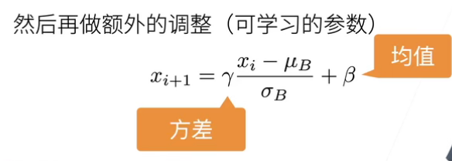
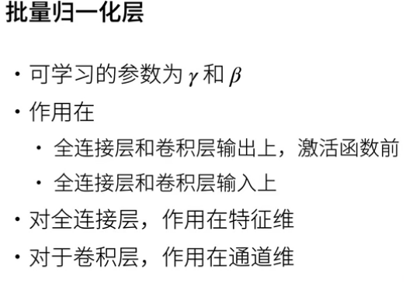
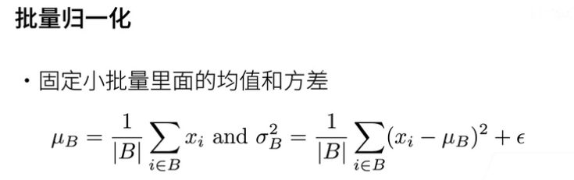
02
批量归一化
损失出现在最后,后面的层训练比较快
数据在底部出现的问题: 底部的层训练的较慢
底部层变化其他都得跟着变
最后的那些层需要训练好多次
导致收敛变慢

Slide 8
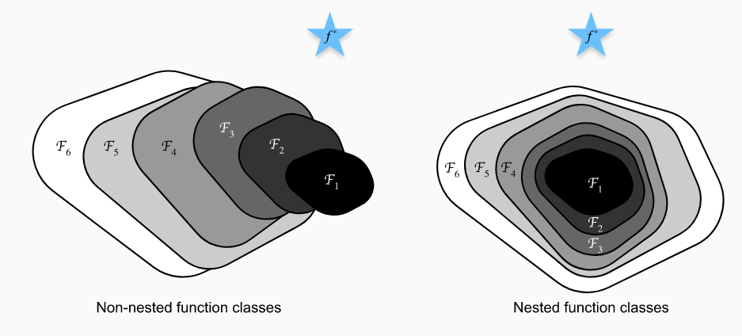
03
ResNet(残差网络)出现
在很多情况较复杂的函数并不是能够很好的拟合真函数,似乎更容易降低训练误差。之后提出了残差网络（ResNet） [He et al., 2016a]。 它在2015年的ImageNet图像识别挑战赛夺魁，并深刻影响了后来的深度神经网络的设计。 残差网络的核心思想是：每个附加层都应该更容易地包含原始函数作为其元素之一。

Slide 9
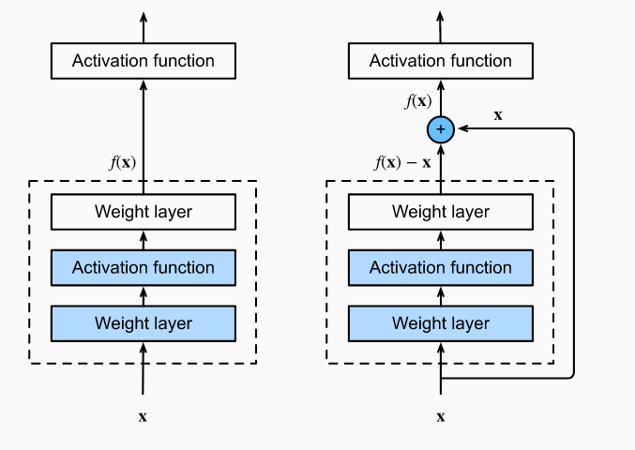
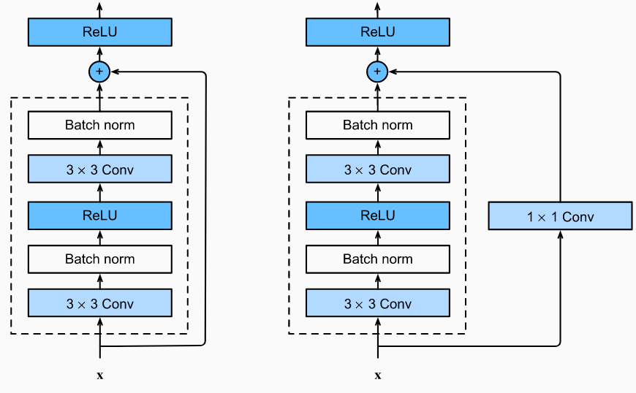
03
ResNet的残差块
残差块:
1.串联一个层改变函数类
我们希望能扩大函数类
2.残差块加入快速通道(右边)
来得到新的f(x)
f(x)=x+g(x)
ResNet块细节:

Slide 10
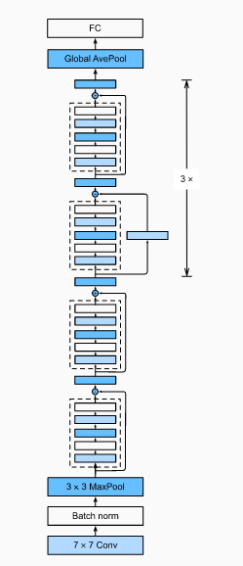
03
ResNet架构
有四个模块,每个模块
有 4 个卷积层。加上
第一个 7×7 卷积层和
最后一个全连接层，共
有 18 层。
因此，这种模型通常被称为
ResNet-18。 通过配置不同的
通道数和模块里的残差块数可以
得到不同的 ResNet 模型，
例如更深的含 152 层的
ResNet-152。

Slide 11
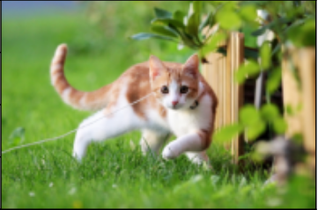
04
图像增广
大型数据集是成功应用深度神经网络的先决条件。 图像增广在对训练图像进行一系列的随机变化，生成相似但不同的训练样本，从而扩大了训练集的规模。 此外，随机改变训练样本可以减少模型对某些属性的依赖，从而提高模型的泛化能力。 例如，我们可以以不同的方式裁剪图像，使感兴趣的对象出现在不同的位置，减少模型对于对象出现位置的依赖。 我们还可以调整亮度、颜色等因素来降低模型对颜色的敏感度。
常见的图像增广方法:
翻转(上下翻转 左右翻转)
剪裁
改变颜色(亮度、对比度、饱和度和色调)

Slide 12
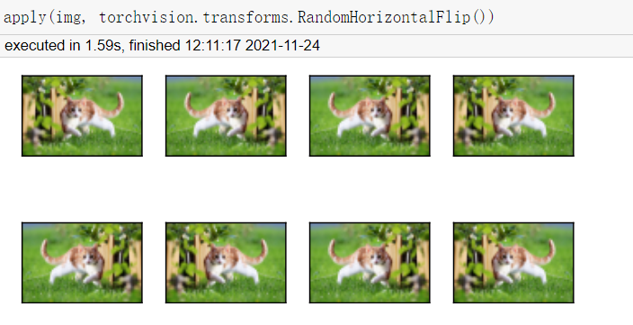
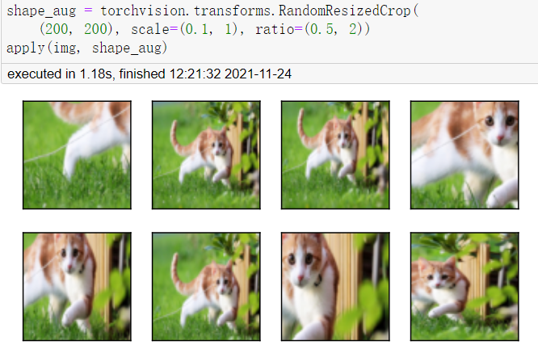
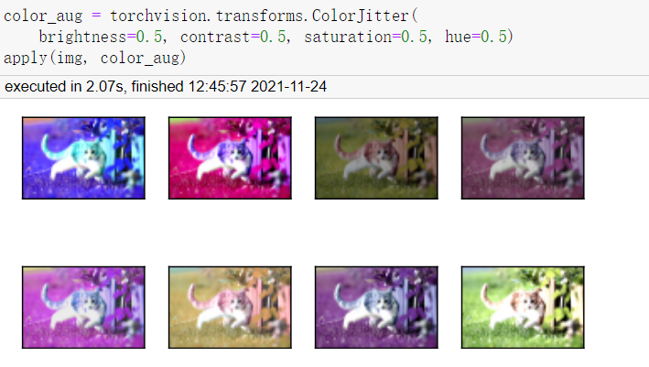
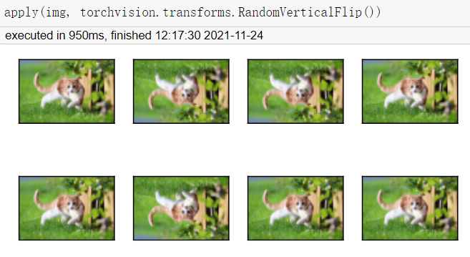
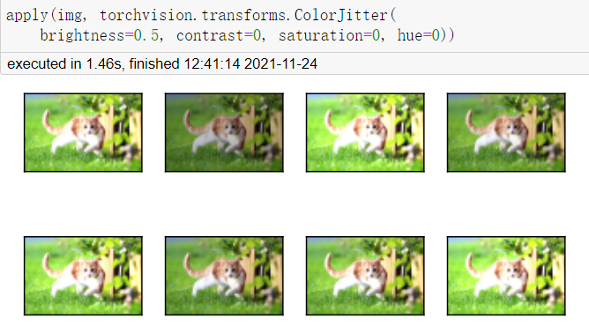
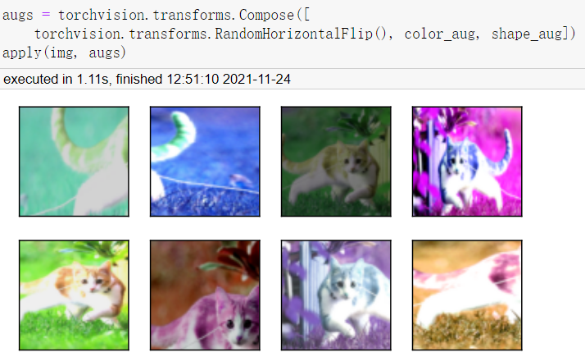
04
图像增广
transforms 模块来创建 对图像进行随机裁剪 对比度（contrast）
实例实现上下翻转 降低模型对目标位置 饱和度（saturation）
实现左右翻转 的敏感性 色调（hue）
RandomVerticalFlip 随机更改图像的亮度 随机 结合多种增广方法
实例实现上下翻转 值为原始图像的50%到150% 翻转 裁剪 变色

Slide 13
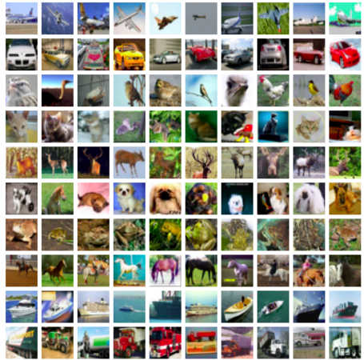
05
Cifar-10数据集
CIFAR-10是一个已建立的用于对象识别的计算机视觉数据集。它是8000万个微小图像数据集的子集，由60000个32x32彩色图像组成，其中包含10个对象类中的一个，每个类包含6000个图像。
用50000张图片做训练,每个类5000张
用10000张图片做测试,每个类1000张
训练过程中自动的修改的学习率,训练
一共是150个epoch
epoch:[1-50] lr=0.1
epoch:[51-100] lr=0.01
epoch:[101-150] lr=0.001

Slide 14
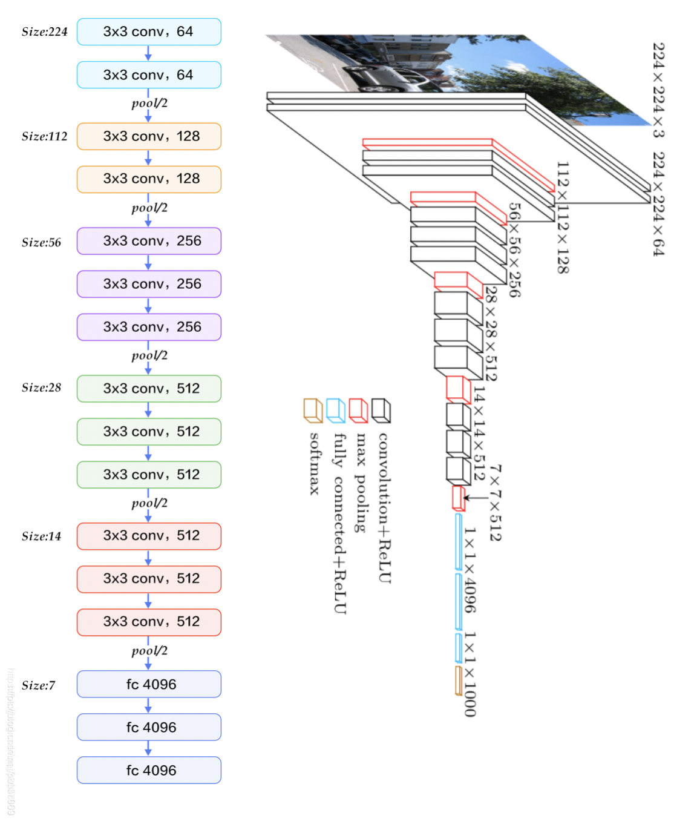
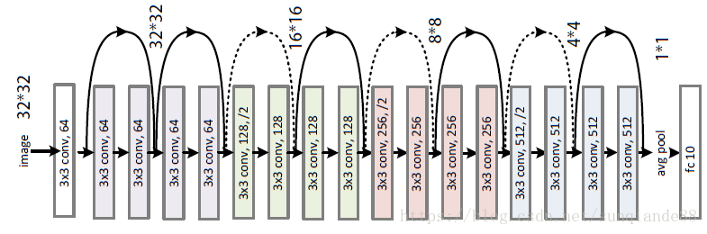
06
使用VGG16,ResNet18实验
VGG16:
前两个卷积块是两个卷积层加
最大池化层
后三个卷积块是三个卷积层加
最大池化层
最后加上三个全连接层
加入的优化手段:
每个卷积之后加入批量归一化
层,前两个全连接层后使用dropout
ResNet18:
1.一个卷积层加批量归一化层
2.4个相同模块,每个模块有两个
残差块四个卷积层
3.一个全连接层
VGG16 ResNet18

Slide 15
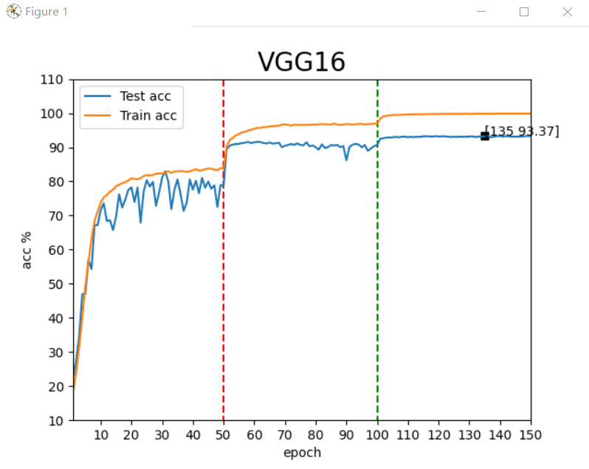
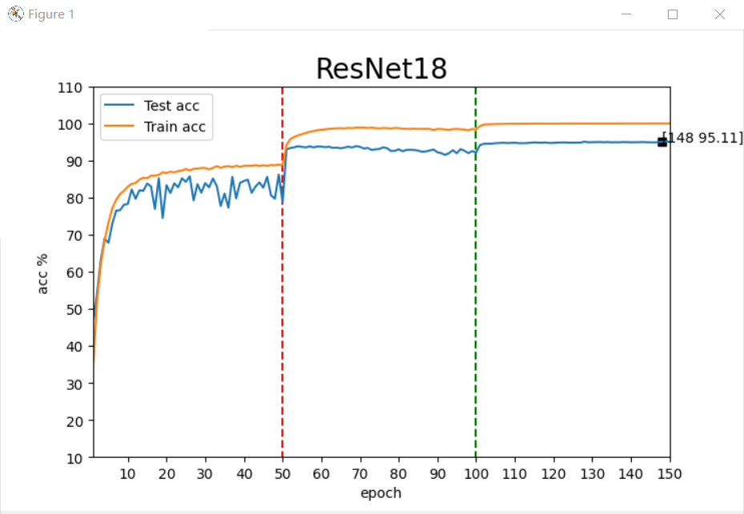
06
实验对比
VGG16:BatchNorm dropout ResNet18:BatchNorm 残差块
数据预处理:图片进行图像增广(裁剪和翻转),固定每一层归一化使用的均值方差

Slide 16
03
PART THREE
目标检测

Slide 17
01
目标检测和边缘框
在图像分类任务中，我们假设图像中只有一个主要物体对象，我们只关注如何识别其类别。 但是在很多时候我们还想知道它的位置或者一个图中有多个我们感兴趣的目标。 在计算机视觉里，我们将这类任务称为目标检测或物体检测。
在目标检测中，我们通常使用边界框（bounding box）来描述对象的空间位置。 边界框是矩形的，由矩形左上角的 x 和 y 坐标以及右下角的坐标决定。 另一种常用的边界框表示方法是边界框中心的 (x,y) 轴坐标以及框的宽度和高度。

Slide 18
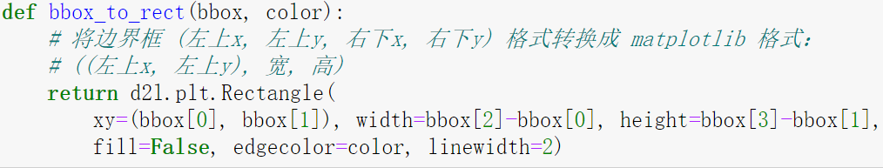
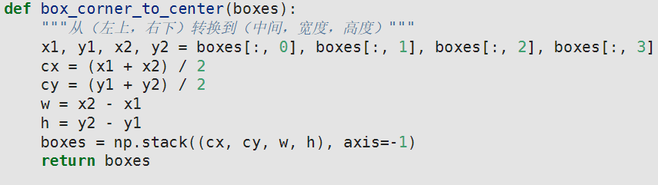
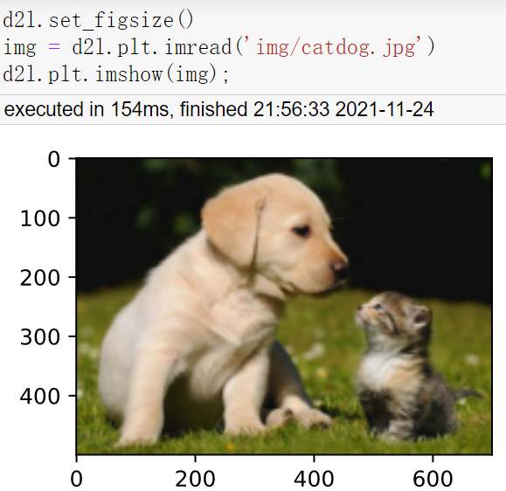
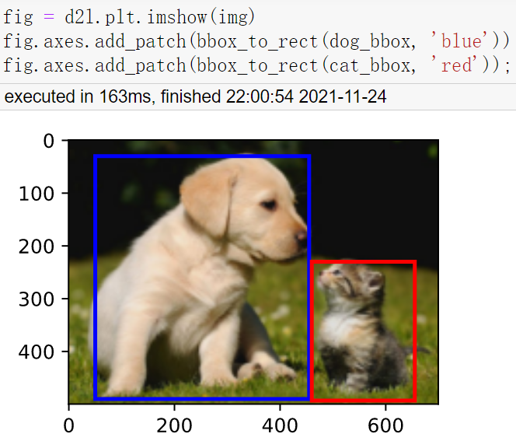
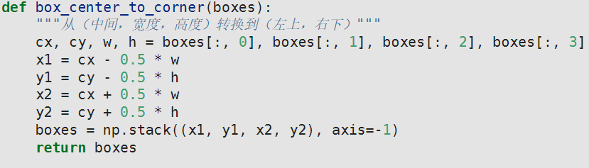
02
边缘框的实现
边缘框从左上,右下到(中间 宽度 将边界框转化成matlotlib格式,便于画图
高度)转换
边缘框从(中间 宽度 高度)到
从左上,右下转换

Slide 19
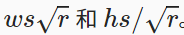
03
锚框
目标检测算法通常会在输入图像中采样大量的区域，然后判断这些区域中是否包含我们感兴趣的目标，并调整区域边缘从而更准确地预测目标的真实边界框。 不同的模型使用的区域采样方法可能不同。 其中的一种方法:它以每个像素为中心生成多个大小和宽高比不同的边界框。 这些边界框被称为锚框（anchor box）
图像的高度为h，宽度为w 。以每个像素为中心生成不同形状的锚框:尺度为s∈(0,1] ,宽高比为r>0 。 那么锚框的宽度和高度分别是
我们只考虑包含 s1 或 r1的组合：
也就是说，以同一像素为中心的锚框的数量是 n+m−1 。 对于整个输入图像，我们将共生成 wh(n+m−1) 个锚框

Slide 20
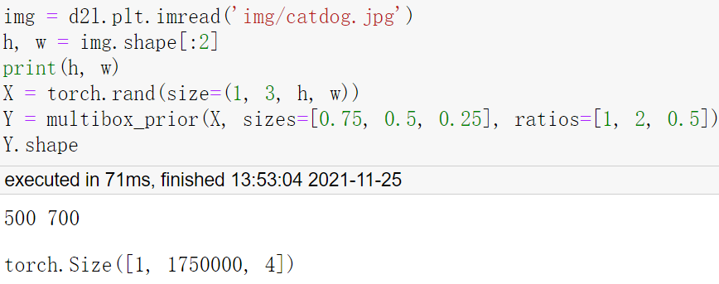
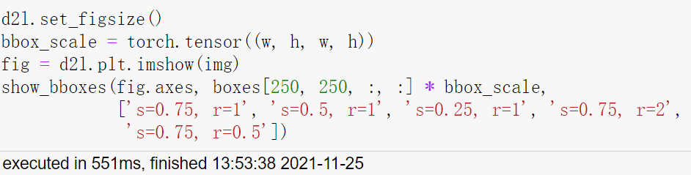
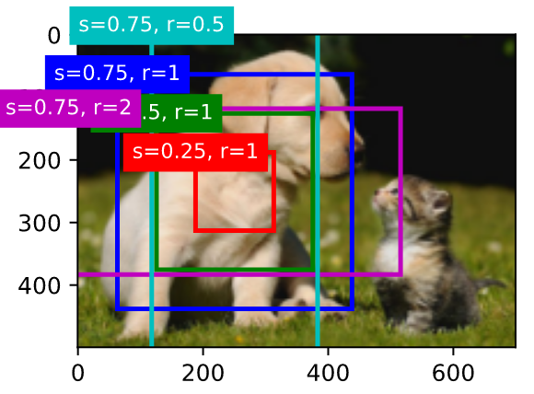
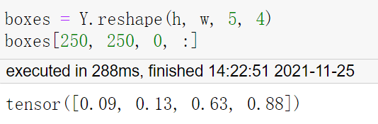
03
锚框的实现
加载一张500x700的图像 绘制出图像中所有以（250、250）为中心的
计算产生的锚框数量 锚框
通过指定像素位置来获取所有以该像
素为中心的锚框

Slide 21
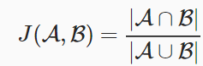
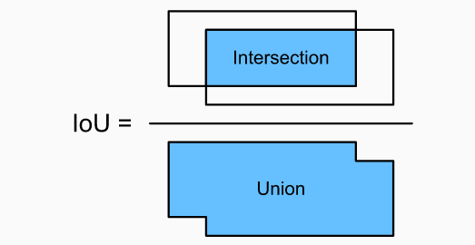
04
交并比(IoU)
如果已知目标的真实边界框，那么这里的好该如何如何量化，直观地说,我们可以衡量锚框和真实边界框之间的相似性。 Jaccard系数可以衡量两组之间的相似性。 给定集合A和B，Jaccard系数是他们交集的大小除以他们并集的大小：
通常将他们的 Jaccard 指数称为 交并比 ，即两个边界框相交面积与相并面积之比。 交并比的取值范围在0和1之间：0表示两个边界框无重合像素，1表示两个边界框完全重合。

Slide 22
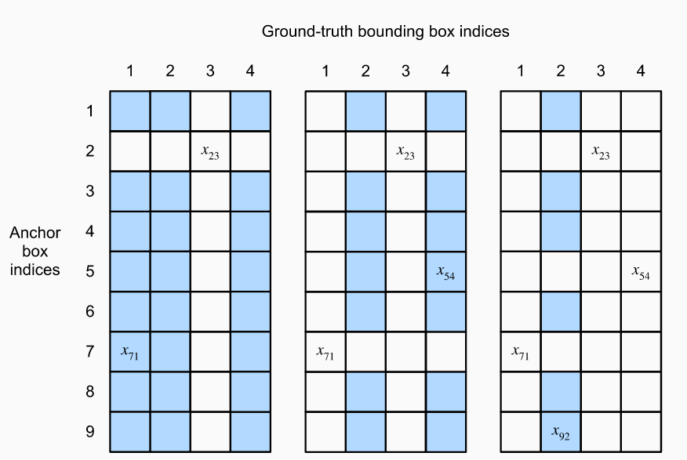
05
将真实边界框分配给锚框
赋予锚框标号
每个锚框是一个训练样本
将每个锚框,要么标注成背景,要么
关联上一个真实边缘框
我们可能会生成大量的锚框
这个导致大量的负类样本

Slide 23
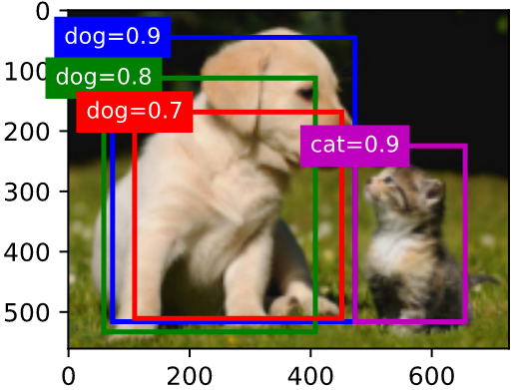
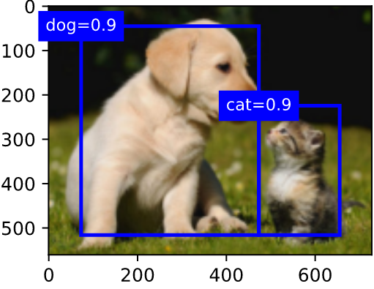
06
使用非极大值抑制(NMS)输出
每个锚框预测一个边缘框
NMS可以合并相似的预测
选中是非背景类的最大预测
去掉所有其他和它的IoU值大于
的预测值(大于某个阈值 相似度)
上重复上述过程直到所有预测要
么被选中,要么被去掉

Slide 24
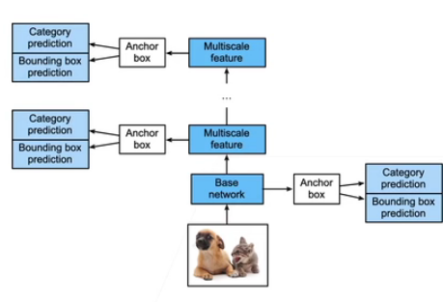
07
目标检测算法SSD
SSD模型:
一个基础网络来抽取特征,然后
多个卷积层块来减半高宽
在每段都生成锚框
底部段来拟合小物体,顶部段
来拟合大物体
对每个锚框预测类别和边缘框

Slide 25
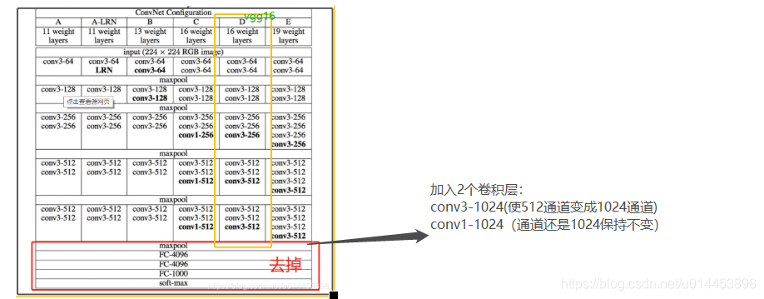
08
SSD300网络结构
SSD300的网络结构:
先把传统的VGG16网络去掉卷积层之后的池化层和全连接层，再加入2个卷积层：

Slide 26
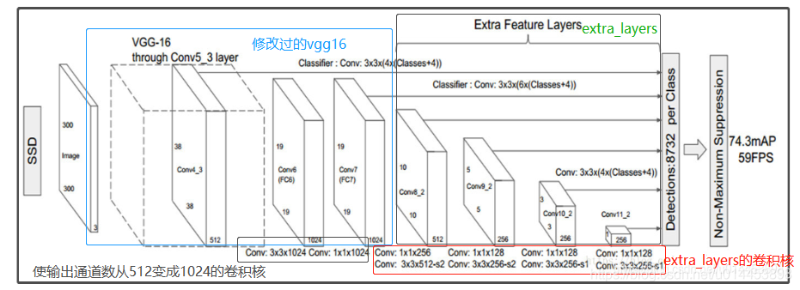
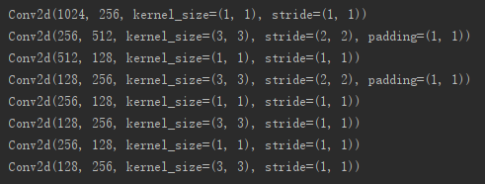
08
目标检测算法SSD
在网络的最后加上额外的卷积层(extra_layers)：

Slide 27
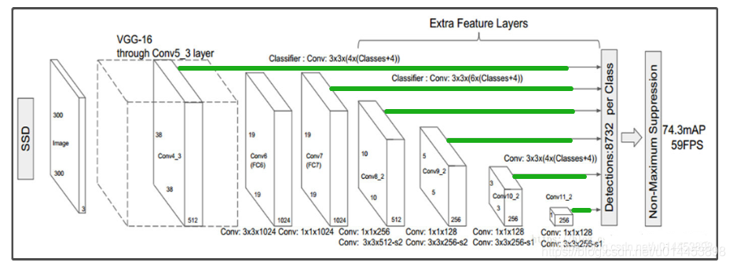
08
SSD300网络结构
回归框的卷积层和预测类别的卷积层。
SSD使用6个不同特征图检测不同尺度的目标。低层预测小目标，
高层预测大目标。
每条线都各自代表着2个卷积层，一个用来预测框的位置(中心坐标+长
宽),另一个预测框的分类

Slide 28
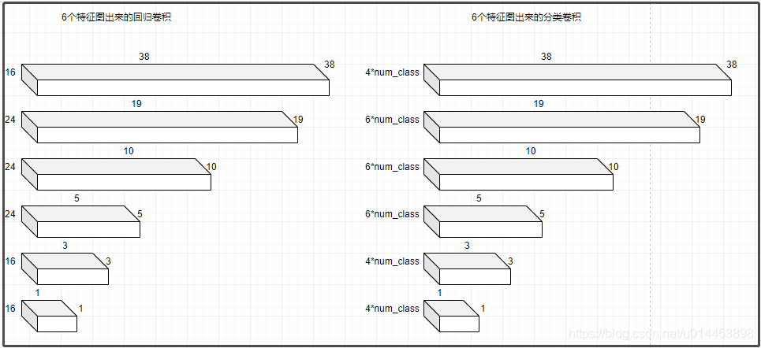
08
SSD300网络结构
维度应该是[1,16,38,38]，把它转成[1,-1](-1其实16x38x38的值)，那么四维的数据就变成两维的了，由于batchsize的位置都是1，是相同的，所以6个回归/分类卷积图可以直接叠加，把6个整合成一个。最后的回归卷积维度是[1,34928]，最后的分类卷积维度是[1,num_class*8732]。对于回归卷积，每个框有4个参数，所以是8732x4 = 34928。
最后SSD在输出两个卷积特征时，转换[1,8732,4][1,8732,num_class]的特征图（38*38*4 + 19*19*6 +10*10*6+5*5*6 +3*3*4 + 1*1*4）= 8732

Slide 29
THANKS
18098893220
王思伟
2448404220

